Slide 1
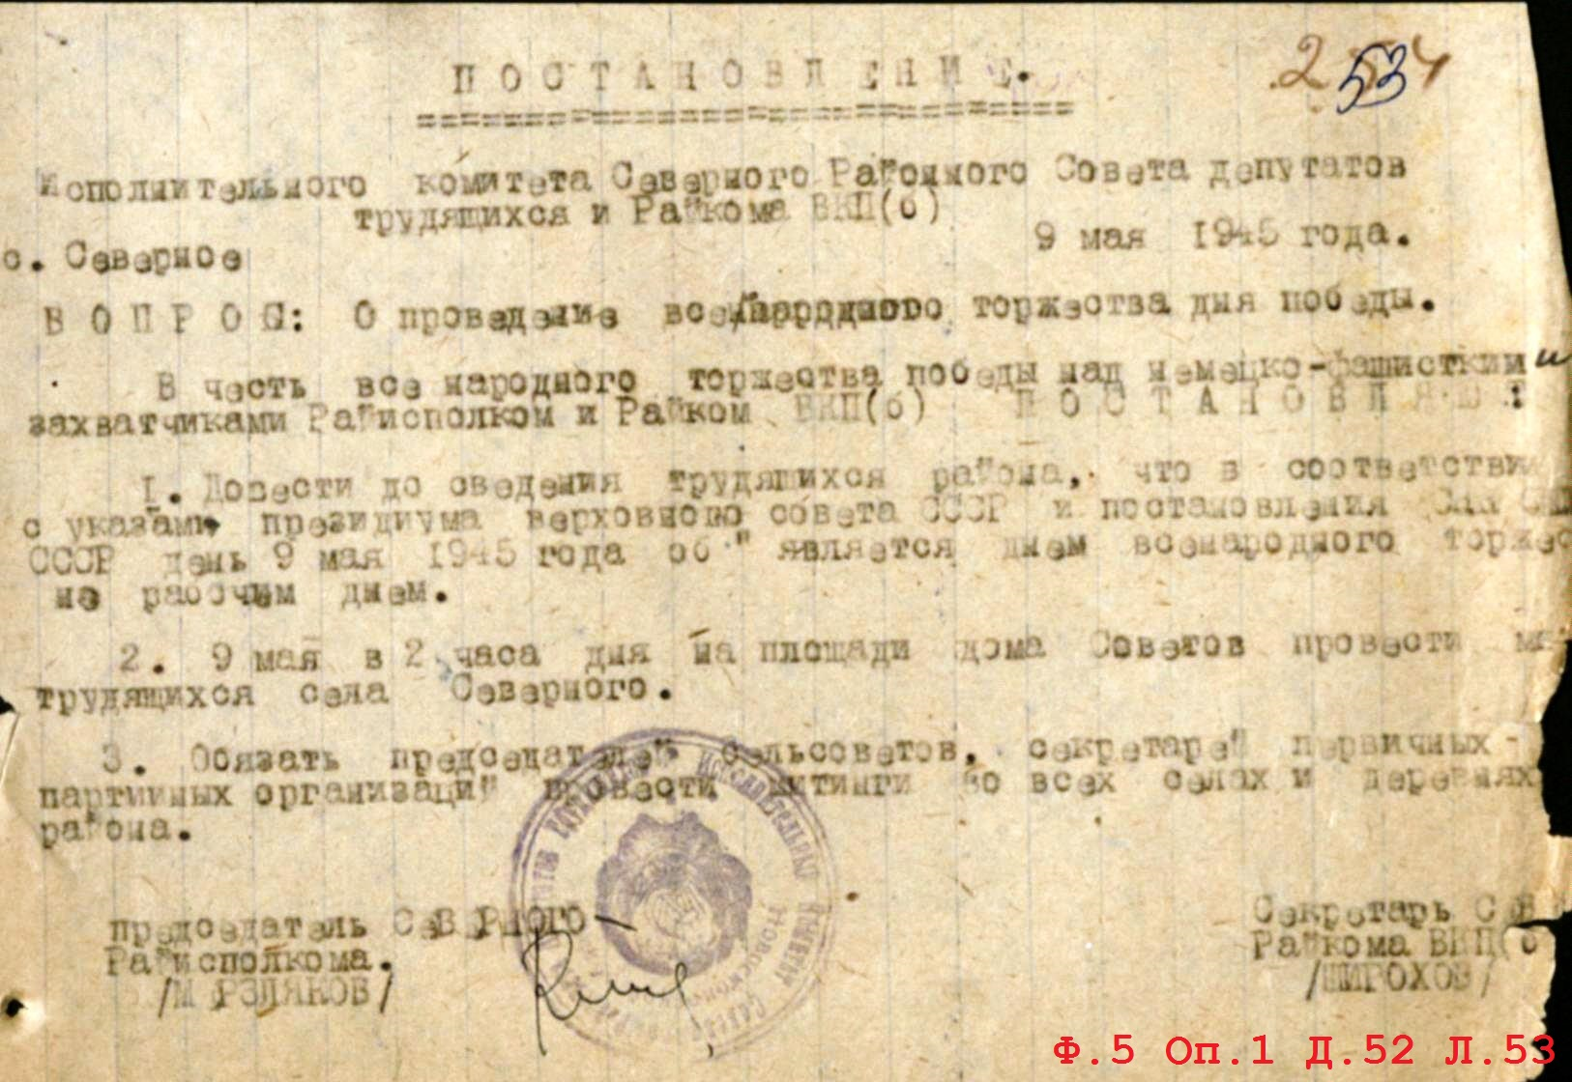
Онлайн - акция «9 мая в истории Северного района», посвященная 77-й годовщине Победы в Великой Отечественной войне 1941 – 1945 годов

Slide 2
[1950-1960] годы празднование 15-й годовщины Победы в Великой Отечественной войне 1941 – 1945 годов
Ф.107Э Оп.2э Д.26 Фрагмент митинга, посвященного Победе в Великой Отечественной войне, [1950-1960] годы, с. Северное

Slide 3
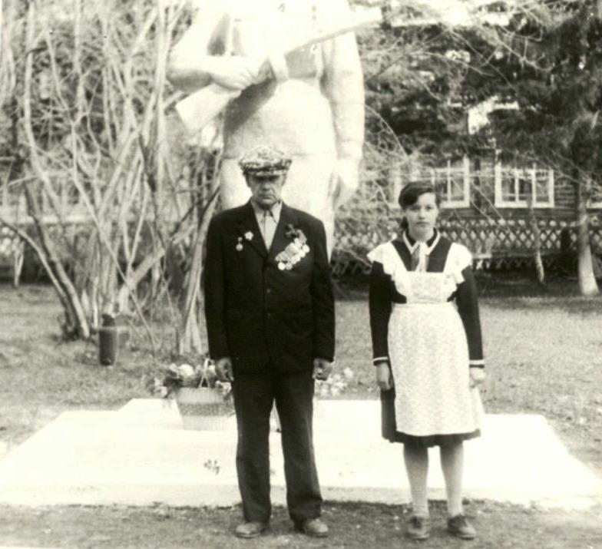
1972 год празднование 27-й годовщины Победы в Великой Отечественной войне 1941 – 1945 годов
Ф.1Ф Оп.1 Д.267 Участник Великой Отечественной войны, учитель начальных классов Ударницкой начальной школы – Тихонов Федор Сергеевич, 1972, д. Ударник
Ф.1Ф Оп.1 Д.268 Участник Великой Отечественной войны Ивонин Григорий Григорьевич со своей дочерью, 1972, с. Северное

Slide 4
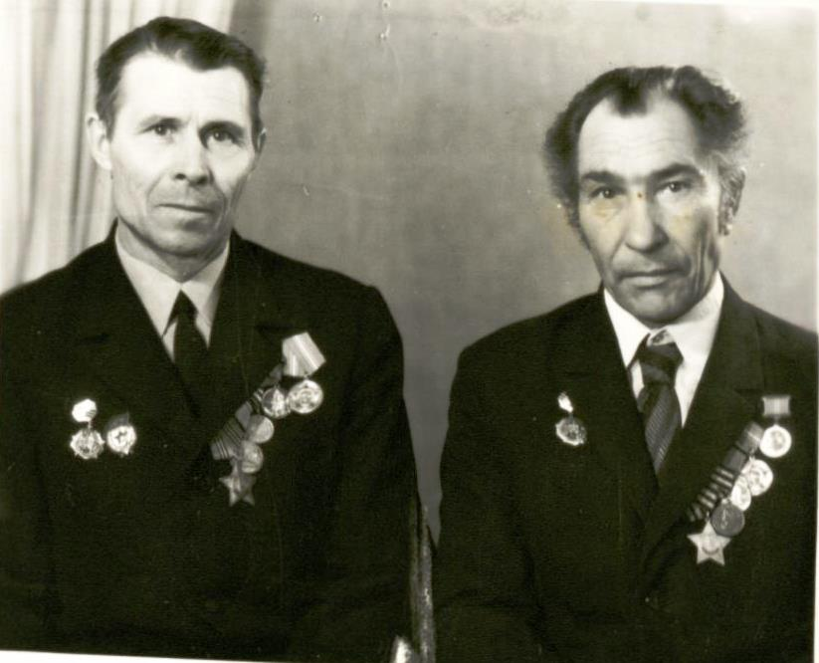
1973 год празднование 28-й годовщины Победы в Великой Отечественной войне 1941 – 1945 годов
Ф.1Ф Оп.1 Д.265 Участник Великой Отечественной войны, работник районного узла связи: Овсюк Василий Иванович, 09.05.1975, с.Северное
Ф.1Ф Оп.1 Д.266 Участники Великой Отечественной войны, работники узла связи: Корниенко Михаил Ильич и Макаревский Федор Наумович, 09.05.1975, с.Северное

Slide 5
1975 год празднование 30-й годовщины Победы в Великой Отечественной войне 1941 – 1945 годов
Ф.1Ф Оп.1 Д.56 Женщины-фронтовички, участницы Великой Отечественной войны Северного района: Тарабарова, Сазонова, Макаревская, Жигунова, 09.05.1975, с.Северное

Slide 6
Ф.1Ф Оп.1 Д.264 30 лет Победы - группа участников Великой Отечественной войны в сквере Победы, 09.05.1975, с. Северное

Slide 7
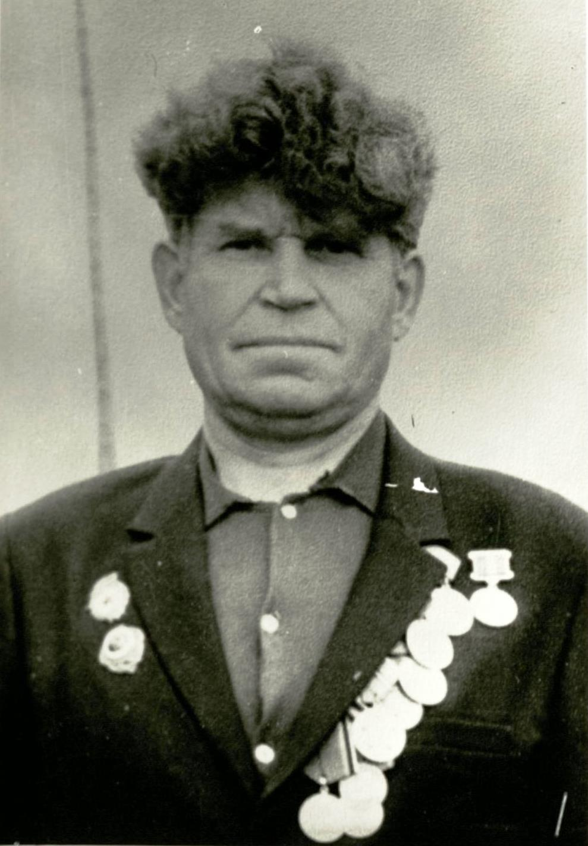
Ф.1Ф Оп.1 Д.270 Участник Великой Отечественной войны, парторг колхоза имени Карла Маркса – Белов Дий Винальевич, 09.05.1975, с. Бергуль
Ф.1Ф Оп.1 Д.269 Участник Великой Отечественной войны, учитель истории Северной Средней школы: Пудов Кирилл Васильевич, 09.05.1975, с. Северное

Slide 8
1982 год празднование 37-й годовщины Победы в Великой Отечественной войне 1941 – 1945 годов
Ф.107Э Оп.2э Д.33 Участники Великой Отечественной войны в сквере села Северного. Слева направо: Нилов Василий, Алексеев Петр Семенович, Лукьянчук Иван Петрович, Коротков Иван Александрович, Косс Михаил Степанович, Морозов Владимир, Рудко Михаил Георгиевич, Рогов Фома Зиновьевич, Савельев Алексей Николаевич, 09.05.1982, с. Северное

Slide 9
1984 год празднование 39-й годовщины Победы в Великой Отечественной войне 1941 – 1945 годов
Ф.1Ф Оп.1 Д.57 Ветераны Великой Отечественной войны Северного района в день Победы, 09.05.1984, с. Северное

Slide 10
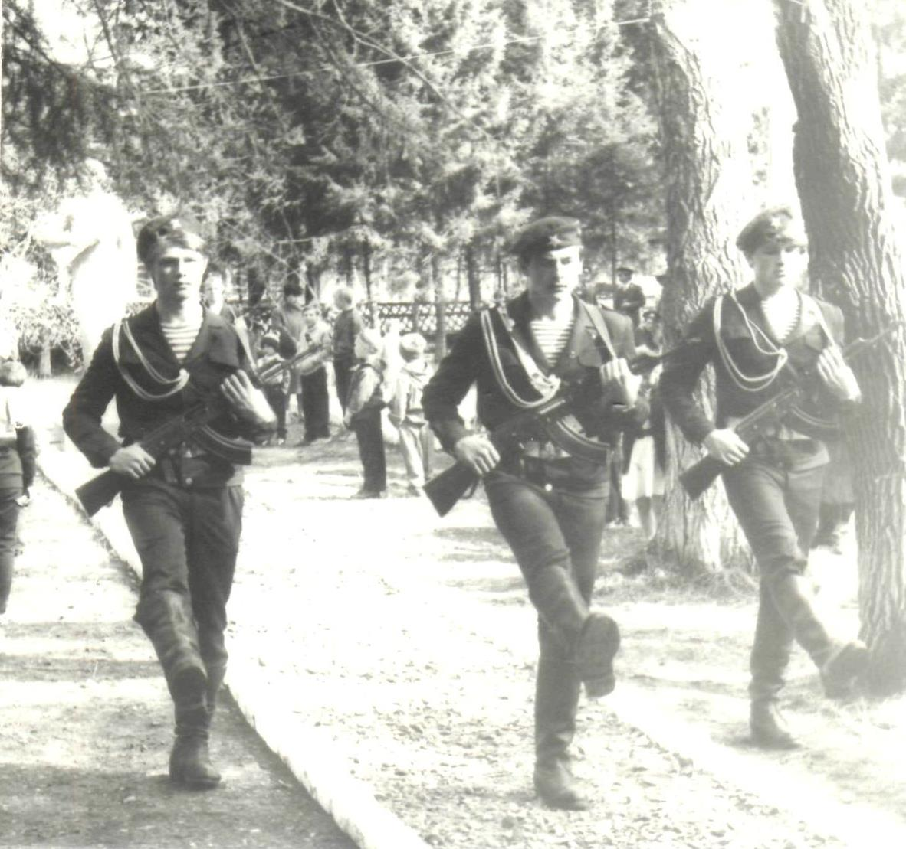
1990 год празднование 45-й годовщины Победы в Великой Отечественной войне 1941 – 1945 годов
Ф.1Ф Оп.1 Д.48 Смена караула у памятника погибшим воинам в День Победы, 1990 год, с.Северное
Ф.1Ф Оп.1 Д.47 Празднование 45-летия Дня Победы: ветераны Великой Отечественной войны на возложении венков, 1990 год, с. Северное

Slide 11
Ф.1Ф Оп.1 Д.47А На праздновании Дня Победы: отряд юнармейцев Северной средней школы на открытии митинга, 1990 год, с.Северное

Slide 12
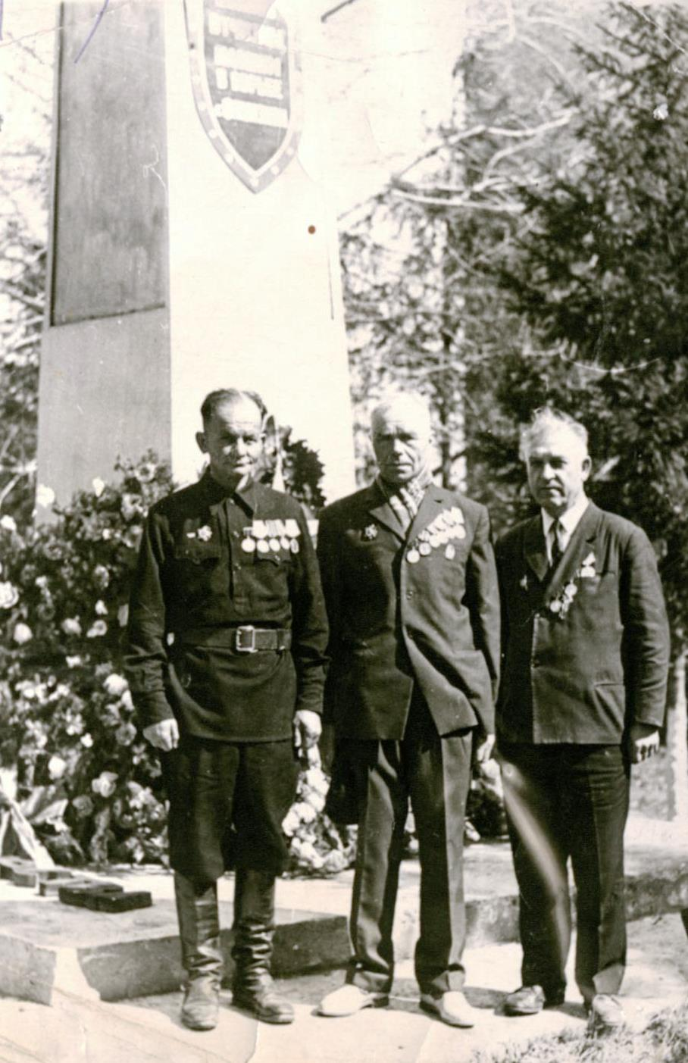
1995 год празднование 50-й годовщины Победы в Великой Отечественной войне 1941 – 1945 годов
Ф.1Ф Оп.1 Д.262 Участники Великой Отечественной войны в день Победы: Тарабарова, Жигунова, Матвеев, 1995 год, с.Северное
Ф.1Ф Оп.1 Д.263 Участники Великой Отечественной войны в день Победы: Савельев А.Н., Рогов Ф.З., Нилов В.Я., 1995 год, с.Северное

Slide 13
2005 год празднование 60-й годовщины Победы в Великой Отечественной войне 1941 – 1945 годов
Ф.1Ф Оп.1 Д.208 Руководители администрации Северного района и ветераны труда перед открытием митинга в честь 60-летия Победы (слева направо Коновалов А.И., Лукашов М.В., Гламаздин Ю.Г., Драган В.И., Ивашкевич Г.И, Козубец А.И., Кайгородов С.Ф.), 2005 год, с.Северное

Slide 14
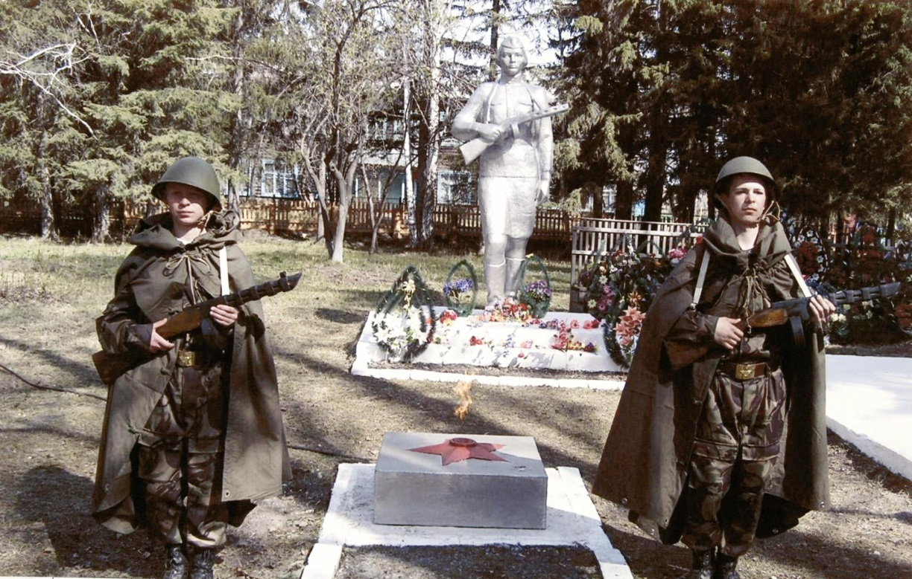
Ф.1Ф Оп.1 Д.209 Почетный караул из юнармейцев Северной средней школы у памятника воинам, погибшим в годы Великой Отечественной войны 1941-1945 годы, 2005, с.Северное
Ф.1Ф Оп.1 Д.210 Почетный караул из юнармейцев Северной средней школы у памятника воинам, погибшим в годы Великой Отечественной войны 1941-1945 годы, 2005, с.Северное

Slide 15
Ф.1Ф Оп.1 Д.211 Почетный караул из юнармейцев Северной средней школы у памятника воинам, погибшим в годы Великой Отечественной войны 1941-1945 годы - смена караула, 2005, с.Северное

Slide 16
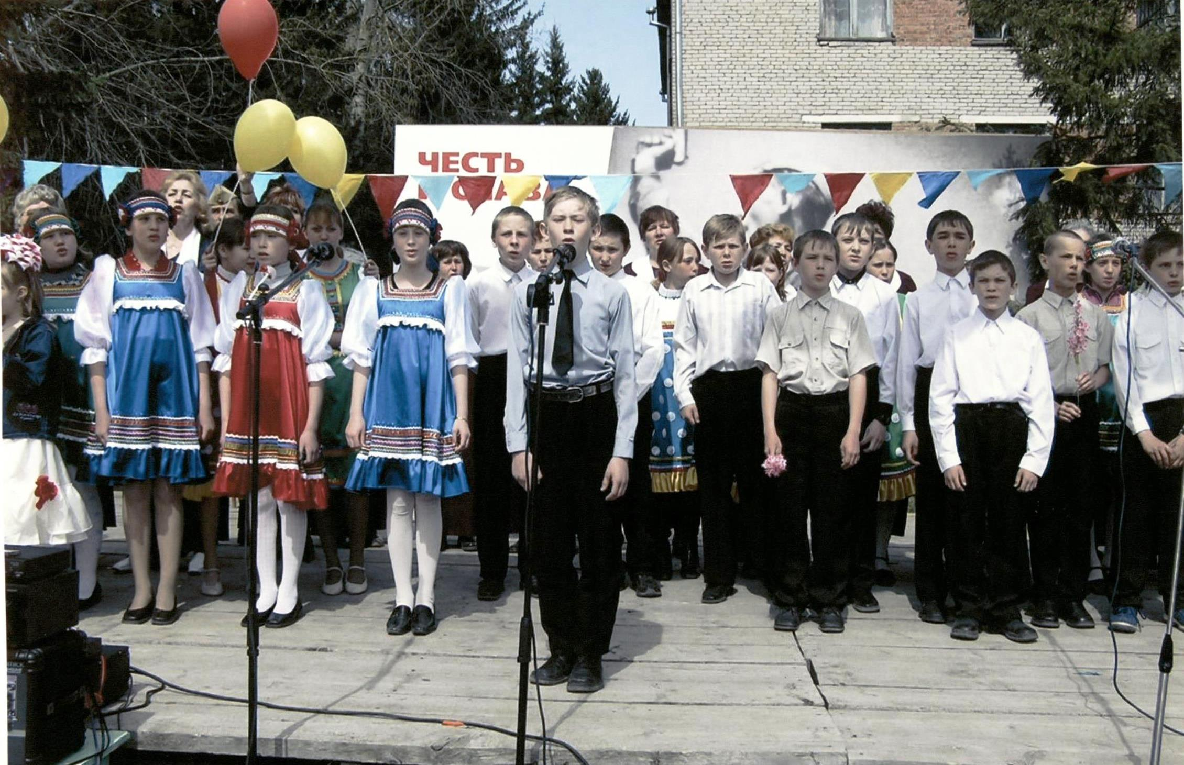
Ф.1Ф Оп.1 Д.212 Учащиеся Северной средней школы с приветствием к ветеранам Великой Отечественной войны, 2005, с.Северное

Slide 17
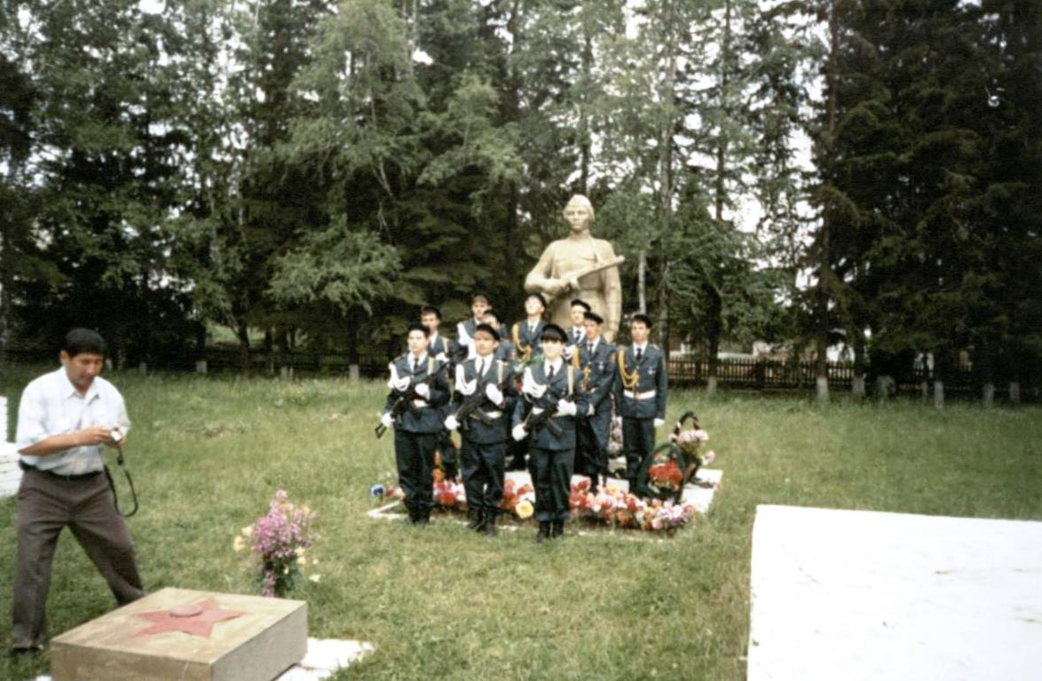
2009 год празднование 64-й годовщины Победы в Великой Отечественной войне 1941 – 1945 годов
Ф.1Ф Оп.1 Д.240 На открытии митинга: и.о. главы администрации Северного района Гламаздин Ю.Г., глава Северного сельсовета Коновалов А.И., 2009, с.Северное
Ф.1Ф Оп.1 Д.241 Отряд юнармейцев Северной общеобразовательной средней школы у памятника в День Победы, 2009, с.Северное

Slide 18
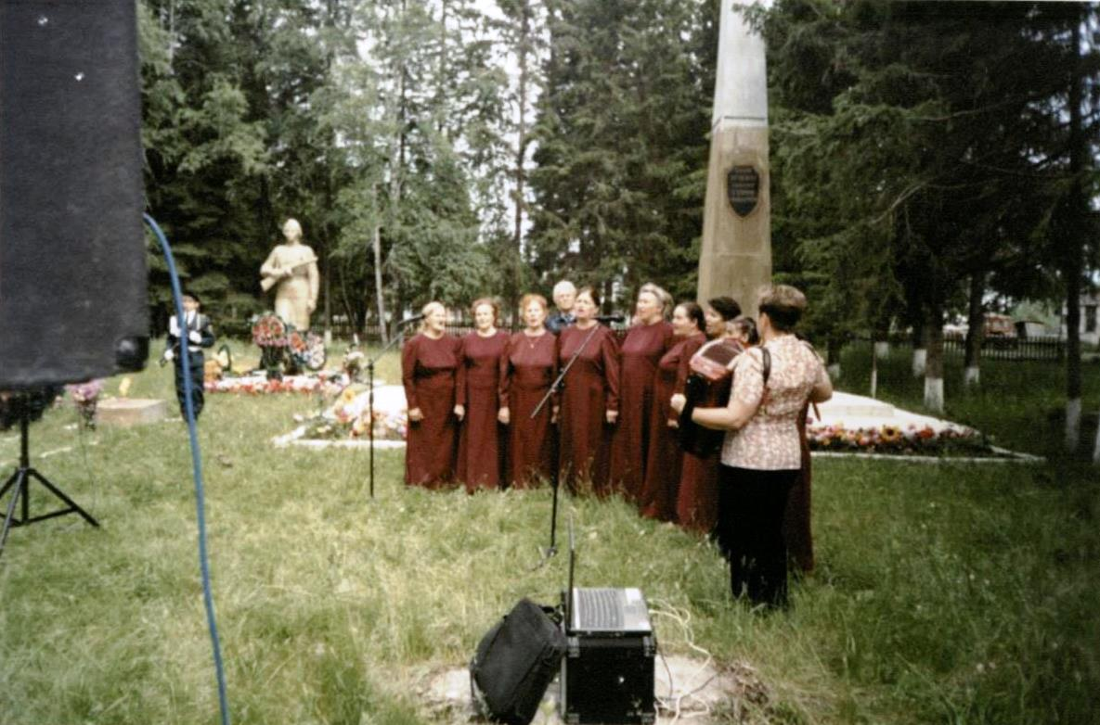
Ф.1Ф Оп.1 Д.242 Почетная смена караула в день Победы в сквере села Северного, 2009, с. Северное
Ф.1Ф Оп.1 Д.243 Празднование Дня Победы в сквере села Северного, 2009, с. Северное

Slide 19
Ф.1Ф Оп.1 Д.244 Празднование Дня Победы в сквере села Северного, 2009, с.Северное

Slide 20
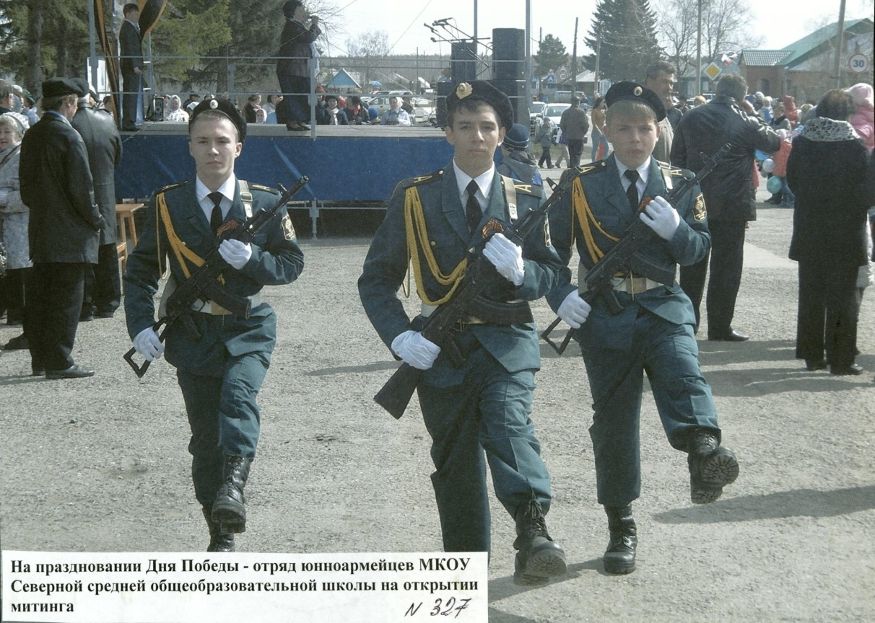
2013 год празднование 68-й годовщины Победы в Великой Отечественной войне 1941 – 1945 годов
Ф.1Ф Оп.1 Д.325 Выступление Ивашкевича Владимира Григорьевича, Главы Северного района Новосибирской области, на открытии митинга, посвященного Дню Победы, 2013, с. Северное
Ф.1Ф Оп.1 Д.327 Отряд юнармейцев МКОУ Северной средней общеобразовательной школы на открытии митинга, посвященного Дню Победы, 2013, с. Северное

Slide 21
Ф.1Ф Оп.1 Д.326 Ветераны Великой Отечественной войны в День Победы, 2013, с. Северное

Slide 22
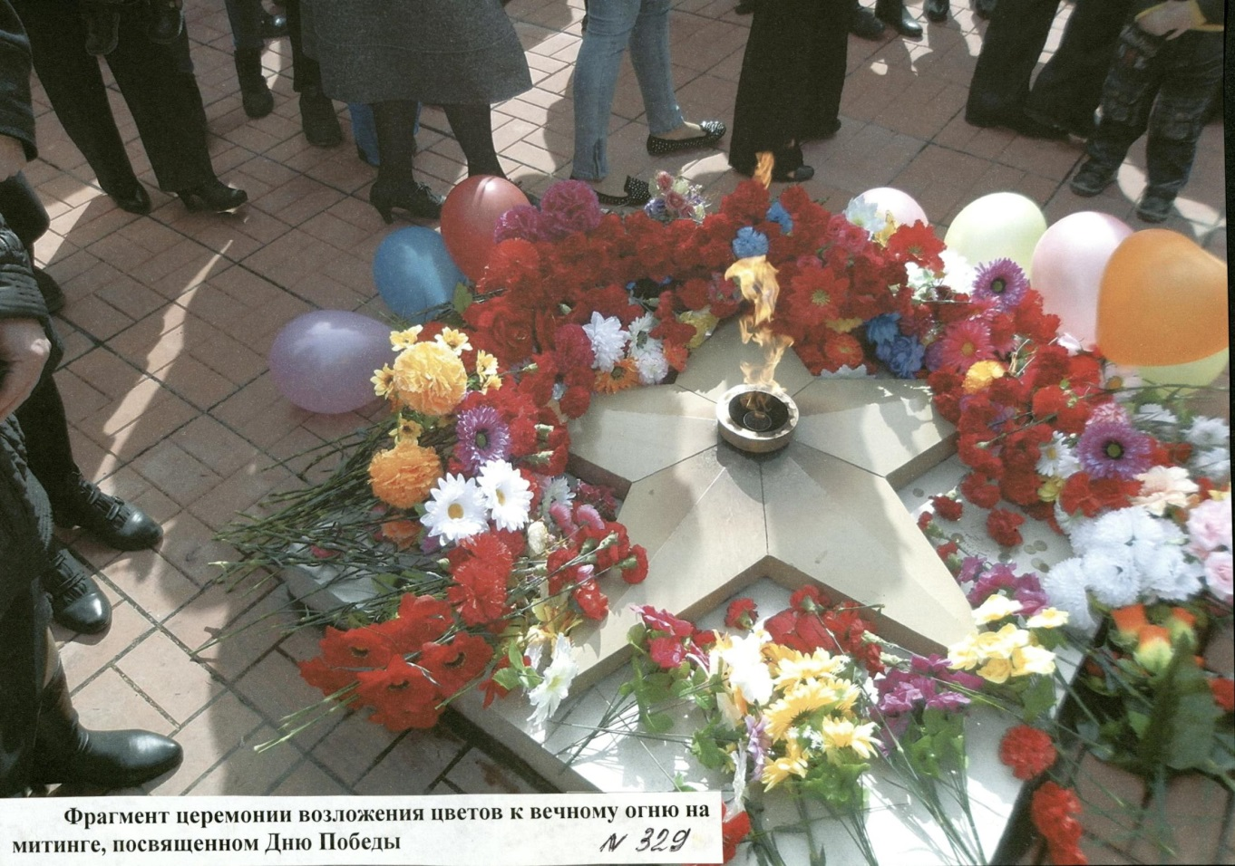
Ф.1Ф Оп.1 Д.328 На сцене: выступление воспитанников МДКОУ детского сада «Солнышко» на праздновании 9 мая, 2013, с.Северное
Ф.1Ф Оп.1 Д.329 Фрагмент церемонии возложения цветов к вечному огню на митинге, посвященном Дню Победы, 2013, с. Северное

Slide 23
Ф.1Ф Оп.1 Д.330 Фрагмент празднования Дня Победы: шествие колонны учащихся Северной средней школы с фотографиями ушедших из жизни ветеранов Великой Отечественной войны, 2013, с. Северное

Slide 24
Ф.1Ф Оп.1 Д.331 Фрагмент празднования Дня Победы: шествие колонны детей и внуков ветеранов Великой Отечественной войны, 2013, с. Северное

Slide 25
2016 год празднование 71-й годовщины Победы в Великой Отечественной войне 1941 – 1945 годов
Ф.1Ф Оп.1 Д.397 Фрагмент празднования Дня Победы: члены Совета ветеранов поздравляют ветерана Великой Отечественной войны Молокова Д.И., жителя села Бергуль, 2016, с. Бергуль

Slide 26
Ф.1Ф Оп.1 Д.398 Фрагмент празднования Дня Победы: Олеся Курцева, Ольга Ермошкина и Александр Марченко поздравляют ветерана Великой Отечественной войны Николая Андрияновича Егорова, жителя села Северного, 2016, с. Северное

Slide 27
Ф.1Ф Оп.1 Д.399 Фрагмент празднования Дня Победы: шествие колонны обучающихся муниципального казенного общеобразовательного учреждения Северного района Новосибирской области Северной средней школы с фотографиями ушедших из жизни ветеранов Великой Отечественной войны, 2016, с. Северное

Slide 28
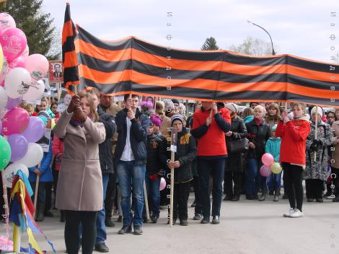
Ф.1Ф Оп.1 Д.400 Фрагмент празднования Дня Победы: обучающиеся муниципального казенного общеобразовательного учреждения Северного района Новосибирской области Северной средней школы пронесли по улице Ленина села Северного георгиевскую ленту, 2016, с. Северное

Slide 29
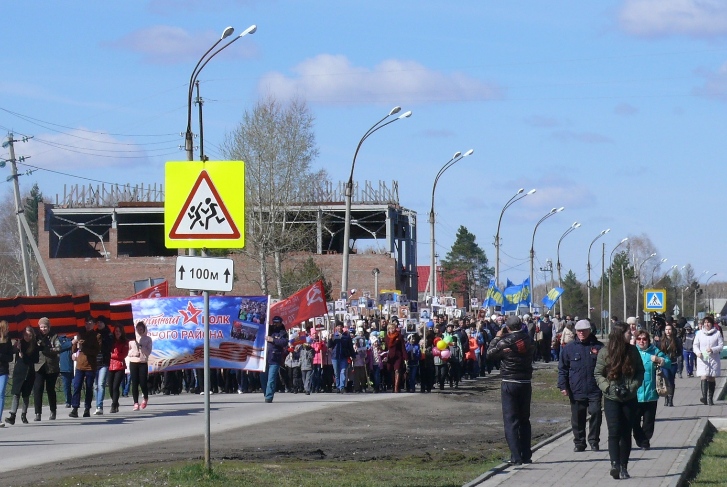
2017 год празднование 72-й годовщины Победы в Великой Отечественной войне 1941 – 1945 годов
Ф.1Ф Оп.1 Д.430 Фрагмент районного мероприятия, посвященного 72-й годовщине Победы в Великой Отечественной войне: обучающиеся Муниципального казенного общеобразовательного учреждения Северного района Новосибирской области Северной средней школы пронесли по улице Ленина села Северного георгиевскую ленточку и фотографии ушедших из жизни ветеранов Великой Отечественной войны, 09.05.2017, с.Северное

Slide 30
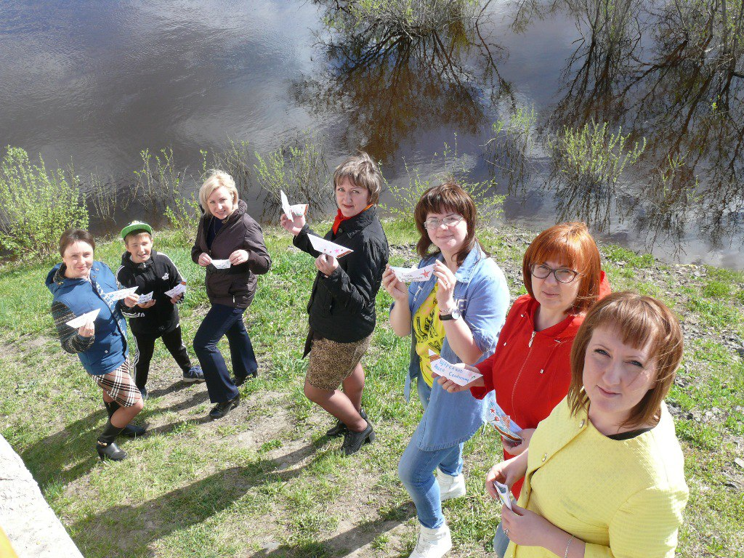
Ф.1Ф Оп.1 Д.433 Фрагмент районного мероприятия, посвященного 72-й годовщине Победы в Великой Отечественной войне: впервые прошла патриотическая акция «Кораблик Победы» - для тех, кто гордится и помнит о своих родственниках, участниках Великой Отечественной войны. Участники акции «Кораблик Победы», 2017, с. Северное
Ф.1Ф Оп.1 Д.431 Фрагмент районного мероприятия, посвященного 72-й годовщине Победы в Великой Отечественной войне: на Монументе славы прошла акция «Свеча памяти», 2017, с. Северное

Slide 31
2019 год празднование 74-й годовщины Победы в Великой Отечественной войне 1941 – 1945 годов
Ф.107Э Оп.1э Д.90 Фрагмент районного мероприятия, посвященного 74-й годовщине Победы в Великой Отечественной войне. Обучающиеся Северной средней школы пронесли по улице Ленина села Северного георгиевскую ленточку и фотографии ушедших из жизни ветеранов Великой Отечественной войны, 09.05.2019, с. Северное

Slide 32
Ф.107Э Оп.1э Д.91 Фрагмент районного мероприятия, посвященного 74-й годовщине Победы в Великой Отечественной войне. Глава Северного района С.В. Коростелев, председатель Совета депутатов И.В. Звыков, представители общественных организаций посетили Пинтусова Кирилла Григорьевича, ветерана Великой Отечественной войны, в теплой обстановке поздравили с днем Победы и вручили подарки, 09.05.2019, с. Северное

Slide 33
Ф.107Э Оп.1э Д.92 В Северном районе в третий раз состоялась патриотическая акция «Кораблик Победы» для тех, кто гордится и помнит участников Великой Отечественной войны. Участники акции – обучающиеся Остяцкой основной школы, 09.05.2019, с. Остяцк

Slide 34
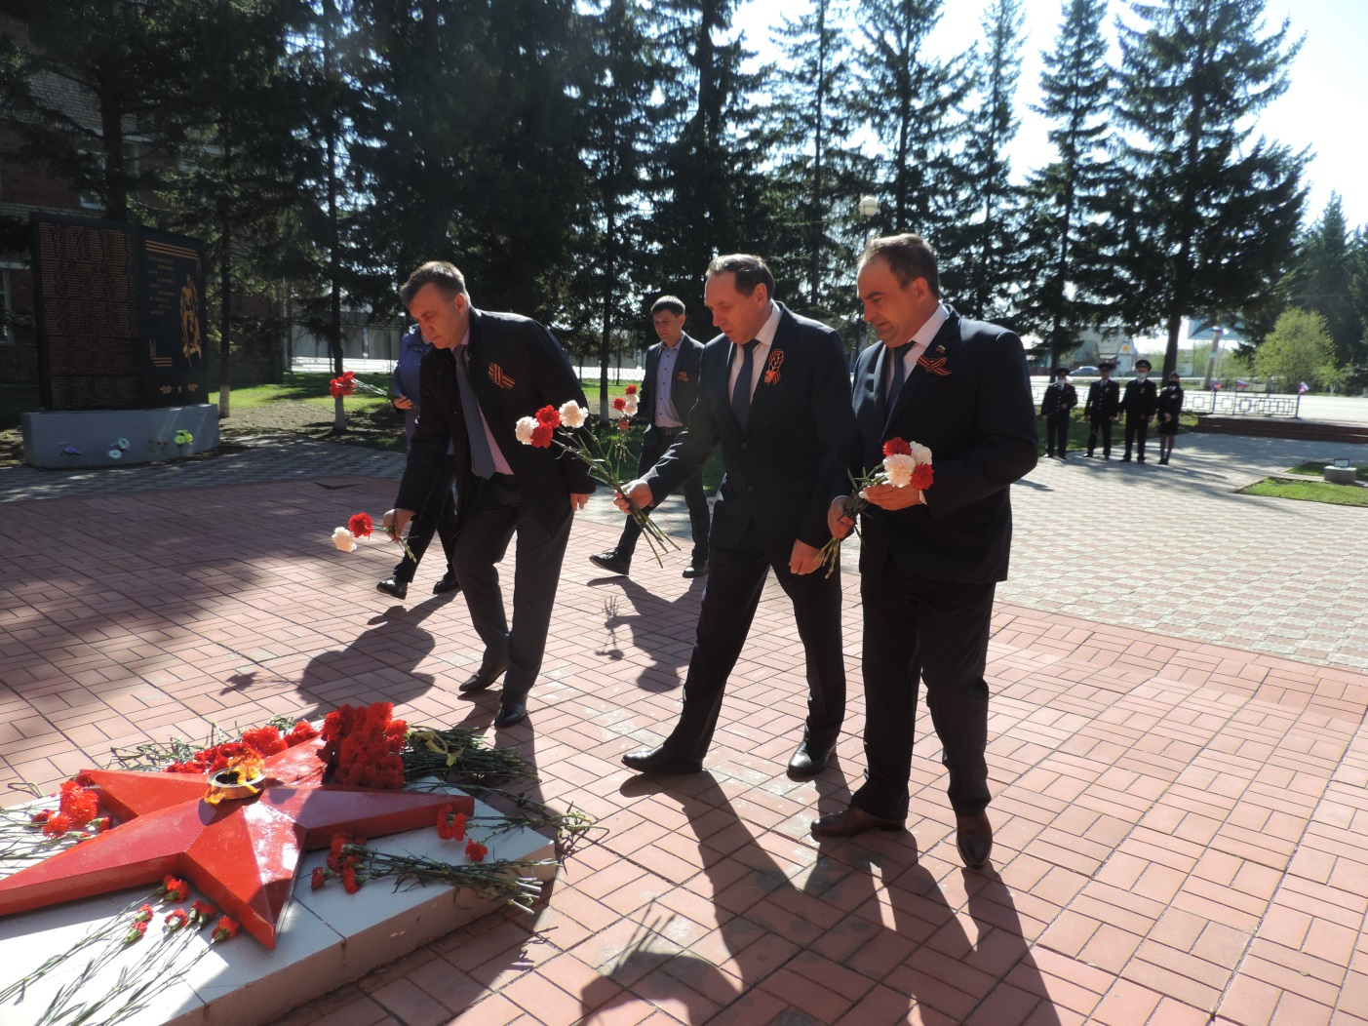
2021 год празднование 76-й годовщины Победы в Великой Отечественной войне 1941 – 1945 годов
Ф.107Э Оп.1э Д.135 В Фрагмент районного мероприятия, посвященного 76-й годовщине Победы в Великой Отечественной войне: возложение цветов к Мемориалу Славы погибшим в Великой Отечественной войне. В мероприятии приняли участие Глава Северного района С.В. Коростелев, председатель Совета депутатов Северного района И.В. Звыков, 09.05.2021, с. Северное

Slide 35
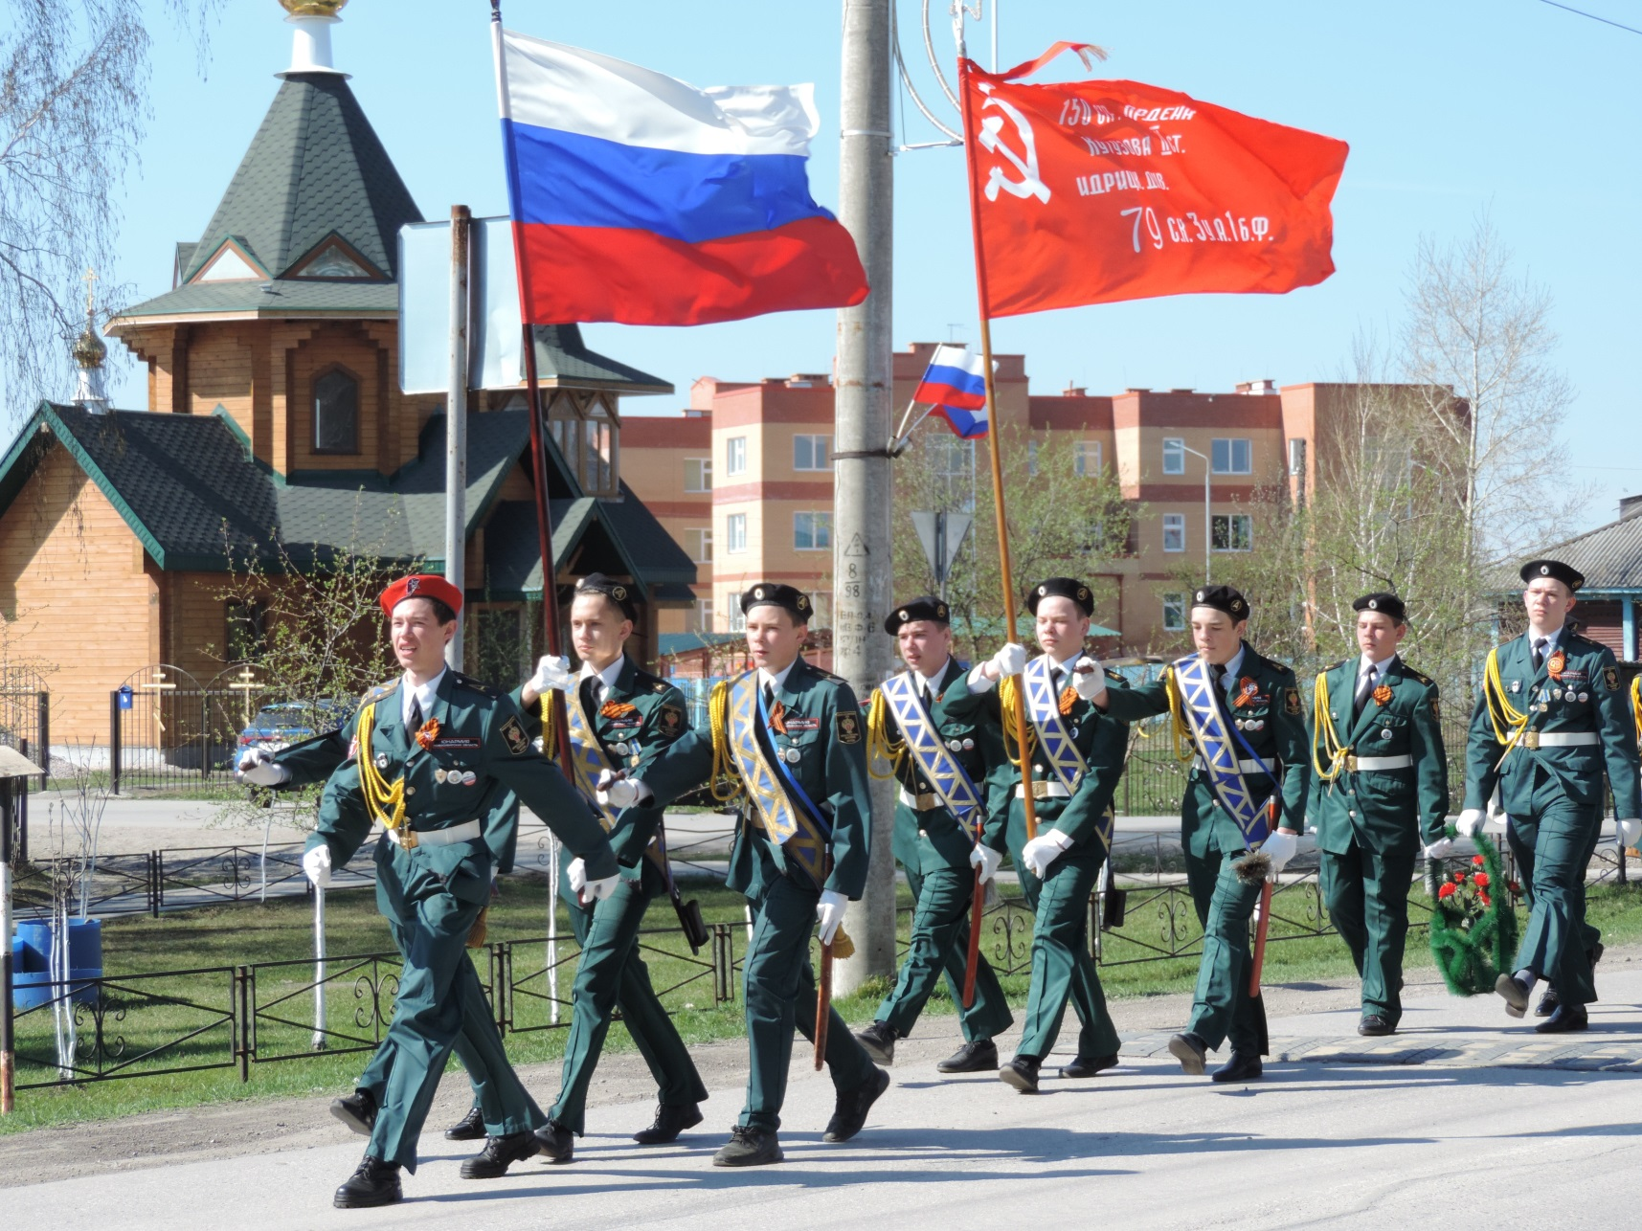
Ф.107Э Оп.1э Д.136 Фрагмент районного мероприятия, посвященного 76-й годовщине Победы в Великой Отечественной войне. Шествие воспитанники военно-патриотического клуба имени старшего лейтенанта Госнаркоконтроля Артема Карелина, 09.05.2021, с.Северное

Slide 36
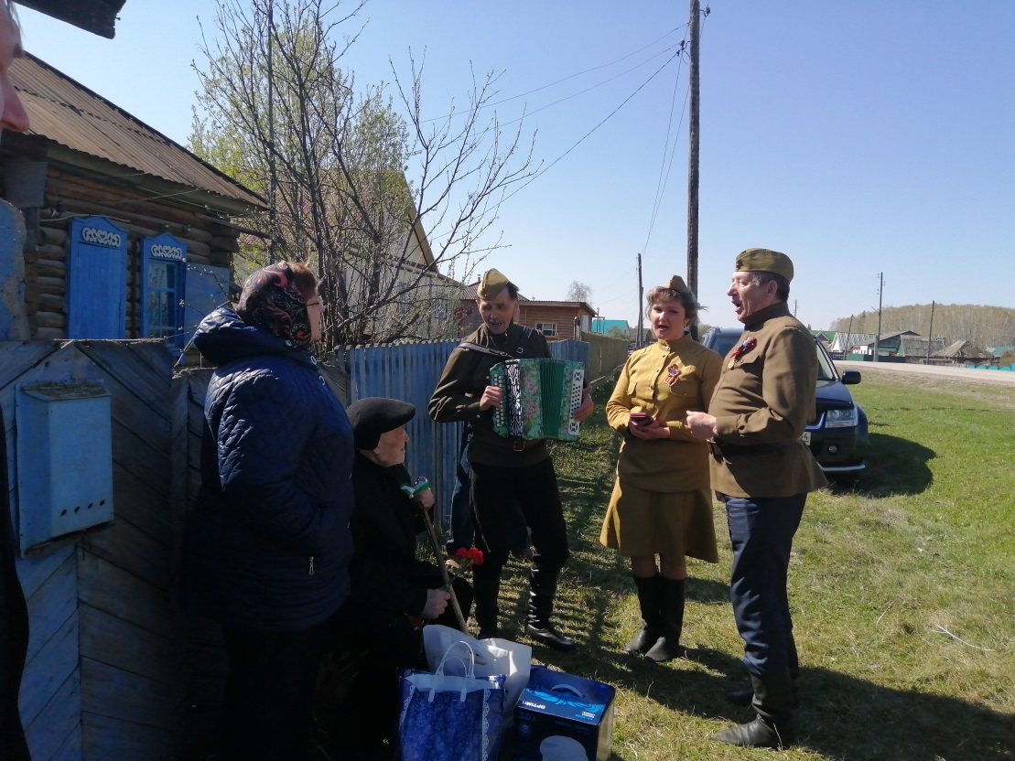
Ф.107Э Оп.1э Д.137 Фрагмент районного мероприятия, посвященного 76-й годовщине Победы в Великой Отечественной войне. Глава Северного района С.В. Коростелев, председатель Совета депутатов Северного района И.В. Звыков посетили Николая Семеновича Головачева, участника Великой Отечественной войны, поздравили с днем Победы и вручили подарки, 09.05.2021, с. Северное
Ф.107Э Оп.1э Д.138 Фрагмент районного мероприятия, посвященного 76-й годовщине Победы в Великой Отечественной войне. Николай Семенович Головачев, участник Великой Отечественной войны, получил музыкальное поздравление - песни военных лет, 09.05.2021, с. Северное

Slide 37
Ф.107Э Оп.1э Д.139 Фрагмент районного мероприятия, посвященного 76-й годовщине Победы в Великой Отечественной войне. В торжественной линейке приняли участие члены военно-патриотического клуба имени старшего лейтенанта Госнаркоконтроля А.Карелина, 09.05.2021, с.Северное

Slide 38
Ф.107Э Оп.1э Д.140 Фрагмент районного мероприятия, посвященного 76-й годовщине Победы в Великой Отечественной войне. Участники акции «Песни Победы» в с. Чуваши Северного района, 09.05.2021, с. Чуваши

Slide 39
Онлайн - акция «9 мая в истории Северного района», посвященная 77-й годовщине Победы в Великой Отечественной войне 1941 – 1945 годов,
подготовлена на основе фотодокументов, хранящихся в отделе архивной службы администрации
Северного района Новосибирской области
2022 г.

